Slide 1

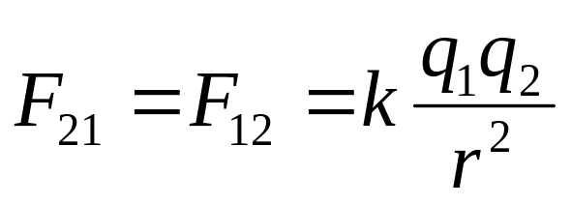
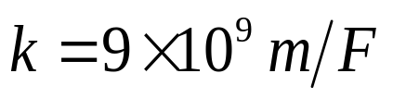
§10.1 电荷 库仑定律
一.电荷
二. 库仑定律
1. 点电荷：
一种理想模型。
当带电体的线度（d）与带电体间的距离（r）相比可以忽略时（即：d<<r）,就可把带电体抽象成一个带电的几何点。
2. 库仑定律
真空（空气）中两个静止点电荷之间的相互作用力：

Slide 2
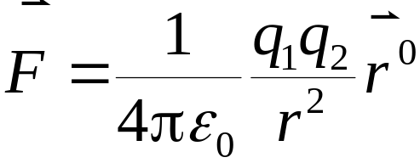
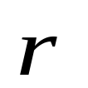



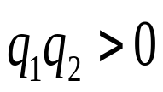


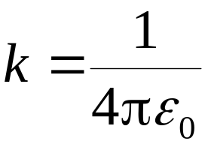

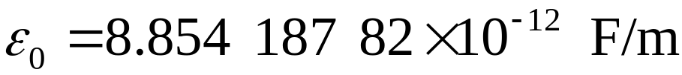
• 矢量表示：
－由施力电荷指向受力电荷的位矢
－真空中的电容率（介电常数）

Slide 3
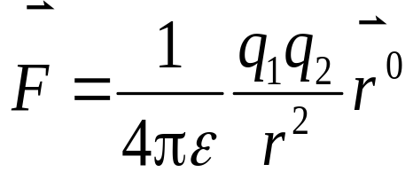







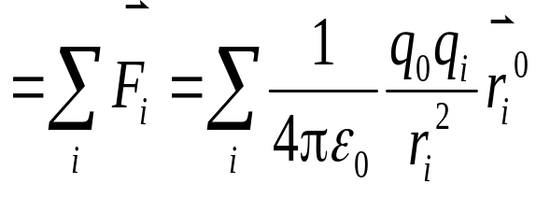


讨论：
(1) 库仑定律适用于真空中的点电荷；
介质中：
－介质中的介电常数
(2) 静止电荷之间的库仑力满足牛顿第三定律；
(3) 库仑力具有矢量性；
q₀ 受的力：
对n个点电荷：

Slide 4
§10.2 静电场 电场强度E
一. 电场
• 法拉第提出带电体周围存在一种特殊的物质－电场
• 电场的特点
(1) 对位于其中的带电体有力的作用，带电体在电场中运动,电场力要作功。
激发
作用于
电荷
电场
电荷
(2) 电场也具有动量，能量等物质属性。

Slide 5


二. 电场强度
带电量足够小
场源电荷q
• 试验电荷q₀
点电荷
与试验电荷所处位置有关。
试验电荷所受电场力的大小和方向
与试验电荷本身电量的大小和正负有关。
对给定电场中的确定点：
=
恒矢量
该矢量与试验电荷的大小和正负无关

Slide 6
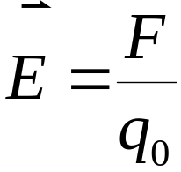

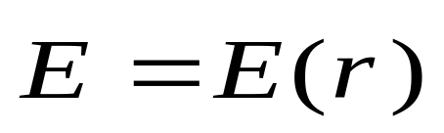
二. 电场强度
带电量足够小
场源电荷q
• 试验电荷q₀
点电荷
• 定义：
电场中某点的电场强度等于单位正电荷在该点所受的电场力。
SI：
说明：
（1）电场强度与试验电荷的大小和正负无关，反映电场自身
的属性。
（2）电场强度是位置坐标的单值函数。

Slide 7
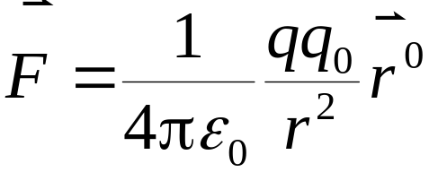
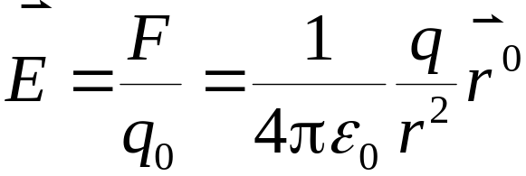
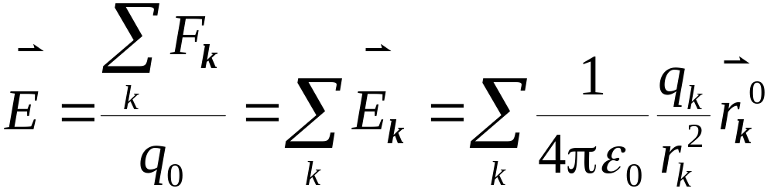
三. 电场强度叠加原理
1.点电荷q产生的电场
（球对称分布的非均匀场）
2.点电荷系的电场
点电荷系在某点P 产生的电场强度等于各点电荷单独在该
点产生的电场强度的矢量和。这称为电场强度叠加原理。

Slide 8
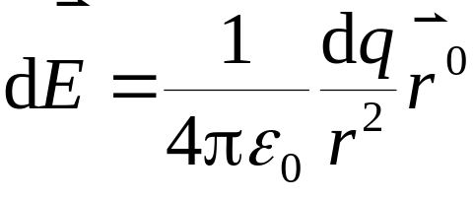

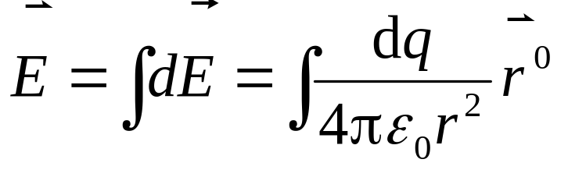


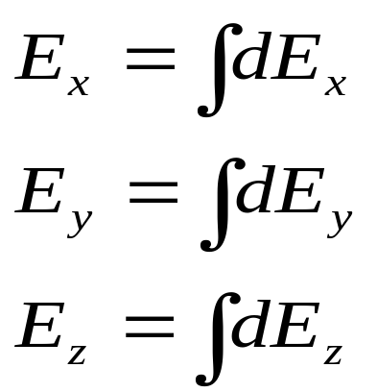
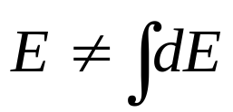
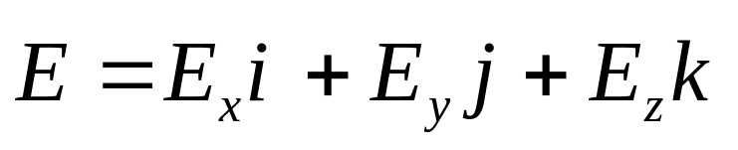
3.连续分布带电体
P
注意：
1.上述积分是矢量积分。

Slide 9
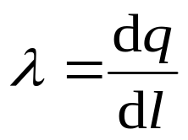

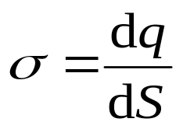


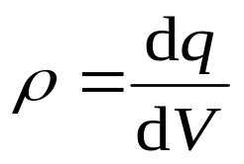

2. 电荷密度
线密度:
面密度:
体密度:

Slide 10


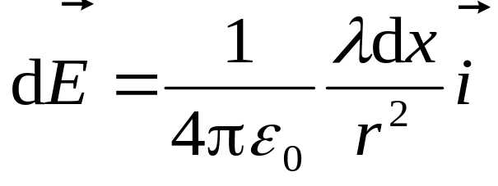
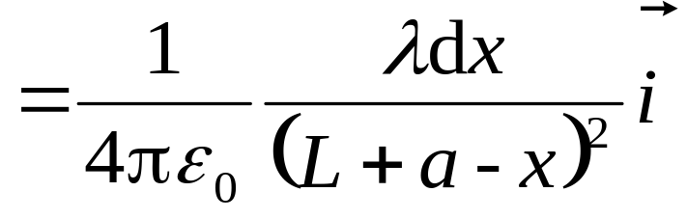
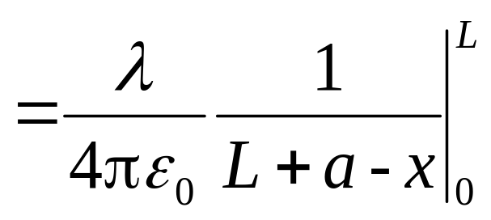
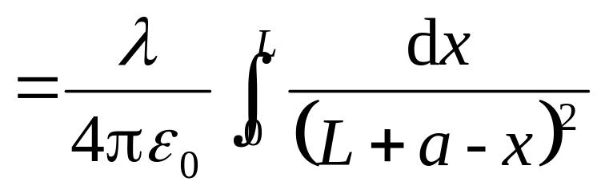
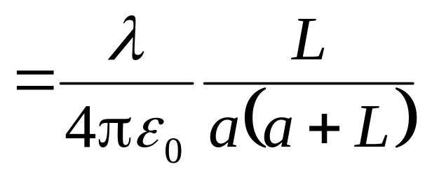
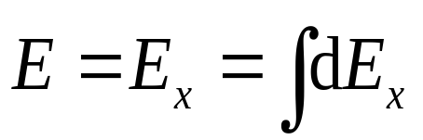
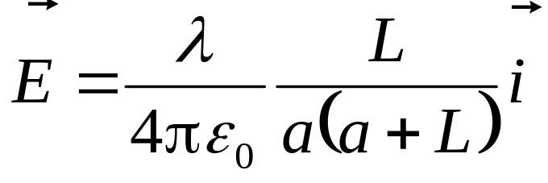
例
长为L的均匀带电直杆AB，电荷线密度为λ
求
AB延长线上点P的电场强度（P点到B的距离为a)
解
dq
B
P
A
O
a
x
x
dx

Slide 11




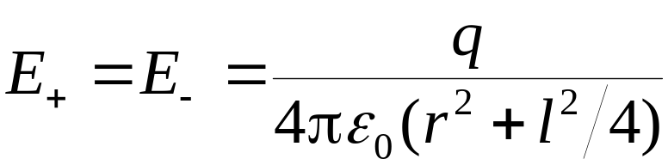

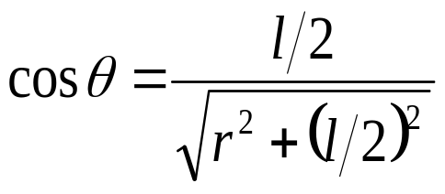




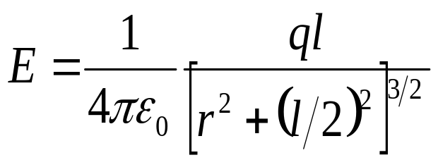
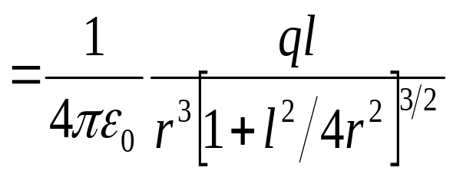
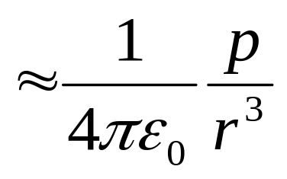
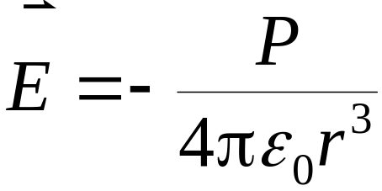
电偶极子:等量异号的点电荷相距l ,
r>>l
电偶极矩:
P
例
求电偶极子在中垂线上一点产生的电场强度。
解
r

Slide 12


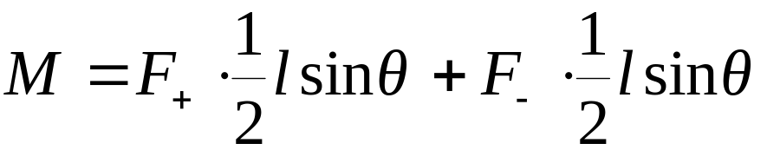


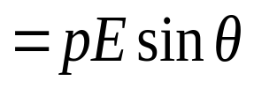



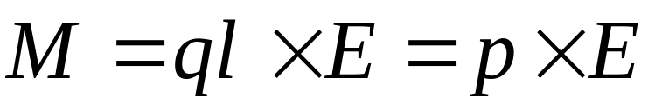
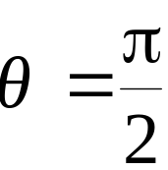


例
求电偶极子在均匀电场中受到的力偶矩。
解
相对于O点的力矩
O
讨论
(1)
力偶矩最大
(2)
力偶矩为零
(电偶极子处于稳定平衡)
(3)
力偶矩为零
(电偶极子处于非稳定平衡)

